Slide 1
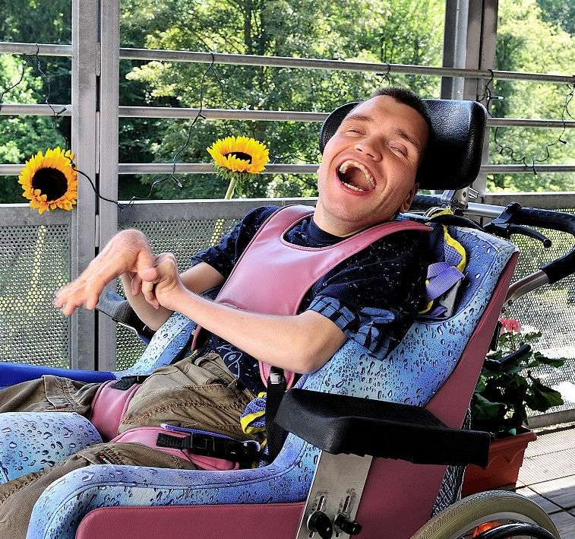
Diagnostik bei schwerer und mehrfacher Behinderung
Julius-Maximilian-Universität Würzburg
Institut für Sonderpädagogik
Lehrstuhl für Sonderpädagogik II - Körperbehindertenpädagogik
Veranstaltung: Praxisprojekt: Erstellung eines Fördergutachtens mit einer Schülerin, einem Schüler aus dem Förderbereich kmE
Dozentin: Verena Mihlan
Referenten: Julia Hegele, Teresa Mühlbauer
Datum: 29.06.2021
Abb.1

Slide 2
Ankommen
https://www.youtube.com/watch?v=xYoMCLVMnpE

Slide 3
Gliederung
Schwere mehrfache Behinderung
Entwicklungsdiagnostik
ICF-Model
Adaption/Adaptive Wege
4.1 Ordinalskalen zur sensomotorischen Entwicklung
4.2 Entwicklungsabfolge und Förderdiagnostik (Fröhlich & Haupt, 1983)
5. Konsequenzen für die Kontextgestaltung für Menschen mit einer schweren und mehrfachen Behinderung
6. Literatur

Slide 4
1. Schwere und mehrfache Behinderung
Ihr seid gefragt!
Klickt auf die Pinnwand „Schwere und mehrfache Behinderung“ und schreibt auf, was euch zu dem Begriff „schwere und mehrfache Behinderung“ einfällt. Es können Definitionen oder einfach nur Schlagwörter sein.

Slide 5
1. Schwere und mehrfache Behinderung
Synonyme: komplexe Behinderung, Schwerstbehinderung, Mehrfachbehinderung, Intensivbehinderung, etc.
Zugang wird erleichtert, indem Bewusstsein, dass Kinder und Jugendliche mit einer schweren und mehrfachen Behinderung lebenslang auf Unterstützung angewiesen sind
Bedürfnisse häufig ungenügend oder nicht erfüllt → Erschwernis im Kontakt mit der Welt
(Vgl. BERGEEST/BOENISCH 2019, S.137f.)

Slide 6
1. Schwere und mehrfache Behinderung
Definition 1
Fröhlich stellt den Aspekt der Leiblichkeit in das Zentrum: „Sie nehmen andere Menschen durch Haut und Körperkontakt wahr. Sie können mit ihrem Körper unmittelbar Erfahrung sammeln und bewerten. Sie erleben sich selbst, Menschen und Dinge in unmittelbarer emotionalen Betroffenheit. Sie nutzen ihre gesamte Körperlichkeit, um sich auszudrücken und mitzuteilen.“ (STAATSINSTITUT FÜR SCHULQUALITÄT UND BILDUNGSFORSCHUNG 2018, S.23)

Slide 7
1. Schwere und mehrfache Behinderung
Definition 2
Breitinger und Fischer verwenden den Begriff der „Intensivbehinderung“. Damit wird „eine komplexe menschliche Befindlichkeit, die im extremen Maß lebenslange Hilfe und Zuwendung, eben intensive Unterstützung, Förderung und Pflege herausfordert“ beschrieben. (STAATSINSTITUT FÜR SCHULQUALITÄT UND BILDUNGSFORSCHUNG 2018, S.23)

Slide 8
1. Schwere und mehrfache Behinderung
Definition 3
„Fornefeld beschreibt: „Schwer(st)behinderte“ sind „zur Verwirklichung ihrer Wünsche und Bedürfnisse in besonderer Weise auf das Verstandenwerden seitens der Bezugsperson angewiesen“ (1995, 48). Der Begriff der Schwerstbehinderung „meint immer eine schwere Form der Mehrfachbehinderung, als Kumulation verschiedener Behinderungsformen“ (2009, 108).“ (zitiert aus STAATSINSTITUT FÜR SCHULQUALITÄT UND BILDUNGSFORSCHUNG 2018, S.23)

Slide 9
1. Schwere und mehrfache Behinderung
Gemeinsamkeiten
Mehrfache Behinderung
Hoher Therapiebedarf, hoher Förderbedarf
Lebenslange Abhängigkeit und Versorgungsbedarf
Bedarf von Einzelzuwendung und direkter Ansprache
Bedarf von Anpassung der Umgebung
Bedarf an Kommunikationsunterstützung
(vgl. ISB 2018, S.31f.)

Slide 10
1. Schwere und mehrfache Behinderung
Vergleicht eure Ideen, die ihr zuvor auf die Pinnwand geschrieben habt mit den Definitionen von der Präsentation. Gibt es Gemeinsamkeiten? Gibt es Unterschiede?

Slide 11
1. Schwere und mehrfache Behinderung
Ist Diagnostik möglich?
Heterogenität der schweren und mehrfachen Behinderung stellt eine große Herausforderung für die Diagnostik dar
Diagnostik kaum oder gar nicht möglich
Diagnostik dennoch wichtig, um passende Förderung zu finden
Herausforderung: passendes diagnostisches Mittel finden → eventuell Anpassung nötig

Slide 12
Kurze Pause
Öffnet euer Fenster, steht auf und streckt euch oder bewegt euch, ganz egal was. Hauptsache es tut euch gut :D

Slide 13
2. Entwicklungsdiagnostik
Entwicklungsbögen und Entwicklungstestverfahren
Hauptsächlich im Kindergarten- und Schulalter verwendet
→ Kompetenzen der Kinder auszudifferenzieren und auszubilden, die besondere Schwierigkeiten haben
(Vgl. HAUPT 2003, S.141)

Slide 14
2. Entwicklungsdiagnostik
Vorteile von Entwicklungstestverfahren und –bögen:
Sensibilisierung der Wahrnehmung der Fachkräfte für Entwicklungen und Kompetenzen von Kindern mit schwerer und mehrfacher Behinderung
intensivere Auseinandersetzung mit Verläufen und Sequenzen von Entwicklungen wird erleichtert
Verhaltensweisen können leichter in spezielle Entwicklungszusammenhänge gebracht werden
Individuelle Entwicklungsprozesse und Kompetenzen können besser wertgeschätzt und wahrgenommen werden
(Vgl. HAUPT 2003, S.142f.)

Slide 15
2. Entwicklungsdiagnostik
Grenzen/Probleme/Gefahr von Entwicklungsverfahren und –bögen:
Repräsentieren eine Norm, ohne Kinder mit Behinderung
Objektivität ist nicht gegeben
Problem des Vergleichs und normorientierten Denkens → Defizite werden eher gesehen als vorhandenes Potenzial
Häufig motorisch zu komplex oder kognitiv zu anspruchsvoll
Verhaltensweisen von Kindern ohne Behinderung wurden statistisch geprüft und für eine spezifische Altersgruppe als normal bezeichnet → Kinder mit schwerer und mehrfacher Behinderung fallen raus
(Vgl. HAUPT 2003, S.141)

Slide 16
2. Entwicklungsdiagnostik
Speziell entwickelte Entwicklungsbögen für Kinder mit schwerer und mehrfacher Behinderung
PAC-Skala von Günzburg
Der Entwicklungsbogen von Haupt und Fröhlich
Die Diagnostik der sensomotorischen Schemata (SMS) von Bigger
Defizite:
Elementare Wahrnehmung, elementares Sprachverständnis, elementares Gedächtnis werden nicht mit einbezogen
Komplexe Kompetenzen, die sich das Kind angeeignet hat, hat einen eigenen Wert für das Leben → wird nicht berücksichtigt
(Vgl. HAUPT 2003, S.145)

Slide 17
3. ICF-Modell
Abb.2

Slide 18
3. ICF-Modell
Komponente „Aktivität und Partizipation“ (Teilhabe)
Aktivität = Handlung (Aktion) oder eine Aufgabe, die durch einen Menschen durchgeführt werden kann
Partizipation (Teilhabe) = in eine Lebenssituation einbezogen sein
Schwere und mehrfache Behinderung: z.B. Aktivität durch Rollstuhl eingeschränkt; Teilhabe aufgrund von fehlender Lautsprache beeinträchtigt
Komponente „Körperfunktionen und -strukturen“
beziehen nicht nur mensch-lichen Organismus mit ein, sondern auch mentaler Bereich
Schädigung entsteht meist in diesen Bereichen
Gibt 8 Unterkategorien (z.B. Mentale Funktionen, Sinnes-funktion und Schmerz, Stimm- und Sprechfunktion, etc.) → bei schwerer und mehrfacher Behinderung mindestens 2 Bereiche betroffen
Komponente „Kontextfaktoren“
Umweltfaktoren + personen-bezogene Faktoren = Lebens-hintergrund einer Person
Umweltfaktoren = als soziale, materielle und einstellungs-bezogene Aspekte der Umwelt verstanden; liegen außerhalb des Individuums
Personenbezogene Faktoren = Lebensführung und der spezifische Hintergrund des Lebens eines Menschen
(vgl. STAHL/IRBLICH 2005, S.248)
(vgl. ISB 2018, S.33f.)
(vgl. STAHL/IRBLICH 2005, S.248f.)

Slide 19
Bewegungspause
https://www.youtube.com/watch?v=iXFAunwnIxE

